Slide 1

UBND QUẬN LONG BIÊN
TRƯỜNG MẦM NON HOA SỮA
LĨNH VỰC PHÁT TRIỂN NHẬN THỨC
NBTN : MỘT SỐ BỘ PHẬN TRÊN CƠ THỂ BÉ
Lứa tuổi : Nhà Trẻ D1 : 24-36 tháng
NĂM HỌC: 2022-2023

Slide 2


1. Ổn định : VĐ bài Tai - Đầu- Chân

Slide 3

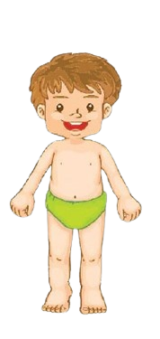
2.Hoạt động nhận biết
Đôi mắt
Đôi tai
Cái miệng
Cái tay
Cái chân

Slide 4
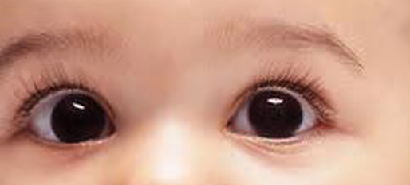
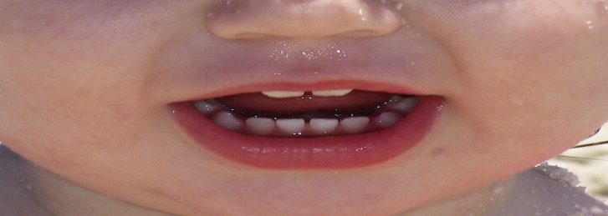
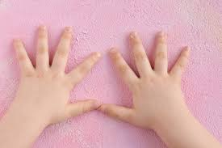

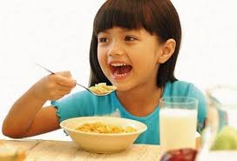
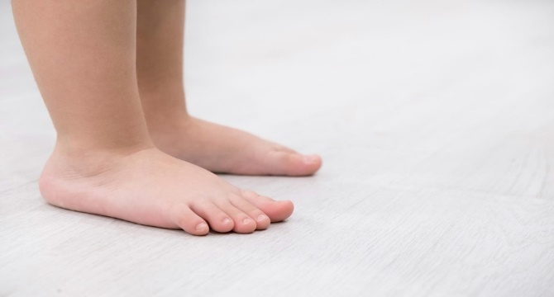
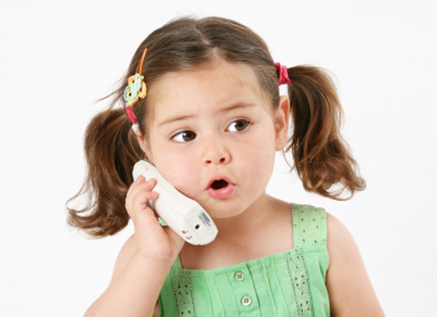
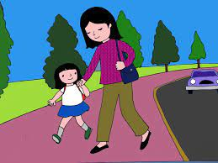
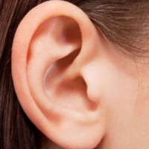
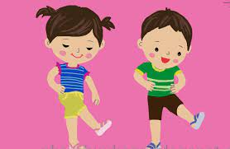
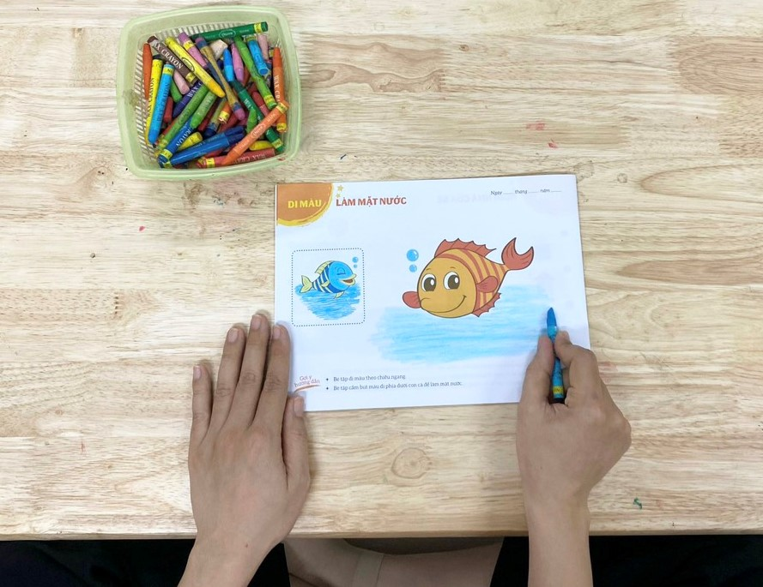
Đôi mắt
Cái miệng
Đôi chân
Đôi tai

Slide 5

Giáo dục : Các bộ phận trên cơ thể đều rất quan trong vi thế các con luôn phải giữ gìn các bộ phận trên cơ thể thật sách sẽ nhé

Slide 6


